Slide 1
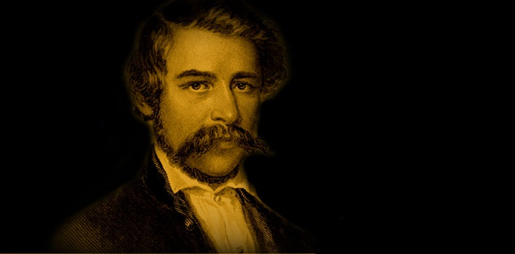
Nemzetiszínháztörténeti Vetélkedő (I. forduló)
Arany János - Vojtina Ars poetikája

Slide 2
Vojtina (Mátyás)
Tót (szlovák) származású;
Bernát Gáspár inasa (híres újságíró-humorista);
Gyakran férkőzhetett írók és költők közelébe, akiket írókollégának szólított;
Kocsmákban adta elő verseit (egyszer ilyenkor számomra is bemutatták);
Nevét halhatatlanná tettem, azzal hogy két nagyobb tankölteményemnek címét nevéhez fűztem.

Slide 3
Miért pont Vojtina?
Közös bennünk, hogy mind a ketten a hamis hírek, a hazug költők ellen tiltakoztunk;
Máskor is írt más emberek nevében, helyezkedtem el groteszk szerepekbe;
De! Itt csak a címben tűnik úgy mintha Vojtina beszélne, ám a szövegben kiderül, hogy valójában én magam, beszélek;
Ráismerhetnek életutamra és eszméimre;
Öniróniám jelenléte: Ön magamat sem tartom nagyra („Lettem éneklőből... Énektanár”) ;
Irtózok a hazug poémától/pátosztól.

Slide 4
Eszmém a versemben
Pestre költöztem és ott folyóiratok szerkesztője lettem (kritikákat írtam);
Szépirodalmi figyelőként: idegen tőlem a nagyváros, nem találtam helyemet;
Fővárosról alkotott képem: messziről szép, közelről koszos és bűzös;
Duna tükrében Pest: a megszépítő tükör;
A hazugságot a költészetben jelentősnek gondolom: „költő, hazudj, de rajt ne fogjanak!”;
Olyan kell ami egészben és mindig igaz, és nem ami részben az;
Béranger (francia költő) és Horác (legnevesebb ókori latin költő);
Jelennek írjon, aki a jelenben él!

Slide 5
Gondolataim: természet, történelem, költészet
Hazug e a kék ég, a nap burka?
Csaló e a csillaghullás?
Valós e a távoli hegy, erdő kék színe?
Szivárvány hidja nem csak tettetés?
Délibáb, ami hamis vizet csinál;
Mátyás király mondái kitaláltak;
Tiborc (Katona J. drámájára utal): nem volt létező személy;
Minden hazugság a földön ami szép.

